Slide 1
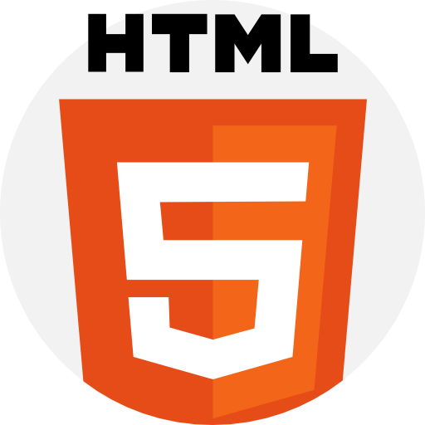
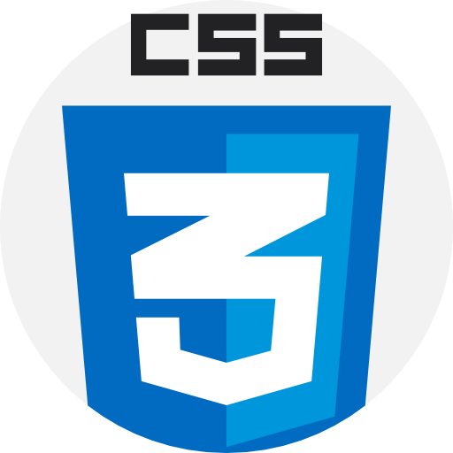

<Web Design>

Slide 2
មូលដ្ឋានគ្រឹះនៃ JavaScript

Slide 3
តើគេប្រើ Java Script(JS) ដើម្បីអ្វី?
Java Script គឺជាភាសាកូជមួយបែបដែលត្រូវបានប្រើប្រាស់ក្នុងការអភិវឌ្ឍ​ Website។

Slide 4
Class
VS
ID
អាចប្រើលើ Elements ច្រើនក្នុង HTML។
អាចប្រើលើ Elements តែមួយគត់ក្នុង HTML។

Slide 5
Java Script អាចត្រូវបានប្រើប្រាស់តាមរយៈ៖
- Script tags
- Function and Events
- Head and Body Tags
- External Java Script

Slide 6
Java Script មាននូវ Outputs ដូចជា៖
- Inner HTML
- Document.Write()
- Window.alert()
- Console.log()

Slide 7
ជួបគ្នាសប្ដាហ៍ក្រោយ!

